Slide 1
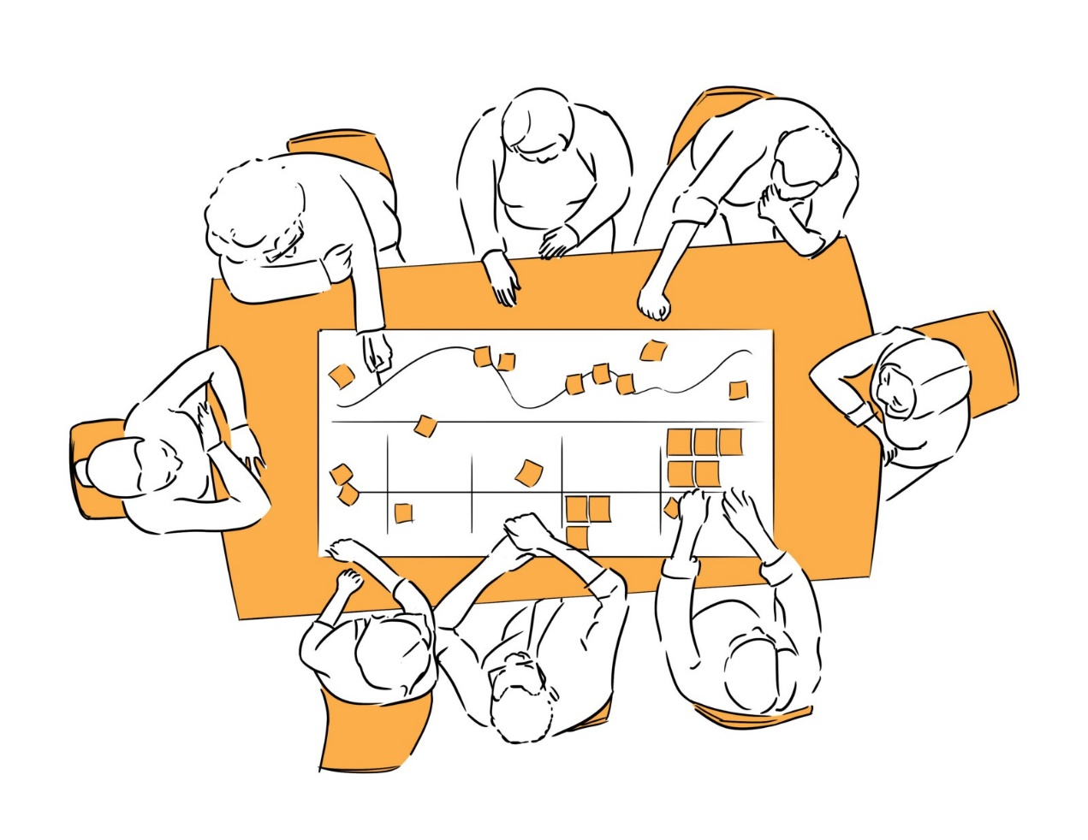
Co-creation
At udvikle produkter og services sammen med vores brugere
Notes:
Maria
Hvorfor co-crea, hvorfor nu, hvorfor alle?
Krav om kompetenceudvikling af personale i aktuelt co-crea DEFF projekt - indenfor projektets tidsramme
Projektgruppen og ledergruppen har ønsket at alle medarbejdere kender til de overvejelser man skal gøres sig ifm co-creation
Ud fra ønsket om at VIA Biblioteker øger brugerinddragelse i vores daglige arbejde
For at alle får samme forudsætninger og muligheder for at indgå i projekter – store som små
Det behøver ikke vores store forkromede projekter – men kan også være det at gå en runde i kantinen og få feedback på en skrivelse fra biblioteket – ”hvordan læser du dette”?
Co-crea - Også eksisterende produkter
Hvornår co-creater vi? – Lad være med at tænke så meget over det – bare vær opmærksom over for lånerne/brugerne – hvis det ikke er noget man selv kan være primus motor i at få ændret, så bær det videre til den eller det team, der kan.

Slide 2
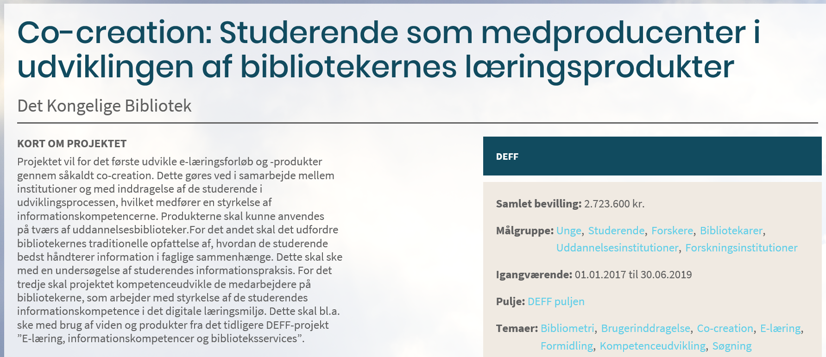
Ønske om øget brugerinddragelse
Notes:
Maria

Slide 3
Co-creation
Nogle skaber noget sammen, som:
co-production,
co-construction,
co-innovation,
co-design og
co-implementation,
Nogle begreber har været på dagsordenen i årtier som eksempelvis:
”brugerdreven innovation” i den private sektor,
”patientinddragelse” i sundhedssektoren,
”aktivt medborgerskab” i lokalsamfund
Notes:
Maria

Slide 4
Vores værdi for brugerne bliver stadig mere afgørende
Brugerinddragelse kan være med til at udvikle os som fagpersoner; forskningen ser at det giver et løft af det faglige niveau hos personet
Vores syn på brugerne: tillid og en god relation er afgørende for co-creation
Lære at bruge viden fra studerende (eksperter) – som værktøj
Vigtigt at det er ligeværdigt samarbejde
Kendt udfordring: Utryghed ved at lade brugerne træffe beslutninger
Notes:
Maria
I en tid med ressourceknaphed og besparelser

Slide 5
Kvalitet – som formål
Kræver at vi inddrager brugere der besidder relevant viden og erfaring, ift det produkt vi ønsker at udvikle på.
Notes:
Signe – fra side 8
formål: kvalitet, effektivitet og legitimitet
Brugere
har ressourcer, som kan højne kvaliteten af et produkt eller en service.
har relevant viden og erfaring i forhold til, hvad der skal til for at gøre det interessant og vedkommende så
kan supplere vores faglighed
Både modvirke og føre til snæversyn og vilkårlighed
Det gælder særligt i de sammenhænge, hvor motivation spiller en stor rolle, som eksempelvis
digitale medier og computerspil (von Hippel, 2007),
uddannelsesforløb (Little & Williams, 2010) eller
behandlingsforløb (Thompson, 2007),
-
Brugernes erfaringer kan supplere vores faglighed
Kan føre til snæversyn og vilkårlighed – men også modvirke, fordi vi med vores faglighed måske også har en tendens til at se det på en bestemt måde…

Slide 6
Effektivitet - som formål
Inddrage ekstra ressourcer (hoveder og hænder)
Succeskriteriet er at opgaveløsningen bliver billigere og økonomisk bæredygtig
Notes:
Signe
Nogle opgaver kan overdrages til brugerne - og medføre en effektivisering af arbejdsgange.
Såvel private virksomheder som offentlige organisationer oplever et økonomisk pres i forhold til at løse de mange opgaver omkring produkter og services, som følge af den økonomiske udvikling hen imod en skærpet international konkurrence og økonomisk pres på udgifter og budgetter.
Co-creation som en måde at tilføre ekstra ressourcer mhp at optimere ressourceforbruget og minimere omkostningerne - ved at inddrage ”gratis” ressourcer i form af ekstra hoveder og hænder. .

Slide 7
Legitimitet – som formål for Co-creation
Brugere der oplever at have indflydelse på produkter og services kan føle ejerskab til disse og dermed vise en højere grad af loyalitet og opbakning
.
Notes:
Signe
Indflydelse giver Ejerskab
Loyalitet og opbakning – hvis brugerne har været med til at udvikle biblioteket
Mange private og offentlige organisationer oplever en generel social udvikling hen imod en større grad af samarbejde og deltagelse
Rationaler kan supp hinanden – men også konkurrere
Øget kvalitet kan fordyrre opgavelsøgningen
Forskningslitteraturen: det private: effektivitet også kvalitet
det offentlige legitimitet også kvalitet

Slide 8
Tre forskellige koncepter for den offentlige sektor
Notes:
Maria ;-)
Udviklingen indenfor det offentlige
Supplerende og konkurrerende formål/rationaler
Relationelle lytte partnerskaber
s. 10 nederst:
Som sådan er co-creation led i en gradvis omstilling af den offentlige sektor fra at være en bureaukratisk myndighed og en konkurrenceudsat serviceleverandør til at være en arena for samarbejde mellem forskellige parter om at finde løsninger på fælles opgaver (Sørensen & Torfing, 2016). Forskningslitteraturen beskriver det som en udvikling fra Public Administration over New Public Management hen imod New Public Governance, som er tre forskellige koncepter for den offentlige sektor (J. C. Thomas, 2013).
s. 12 ;-)
Selv om interessen for co-creation falder tidsmæssigt sammen med udviklingen af New Public Governance er rationalet for co-creation ikke alene indflydelse og legitimitet. Som nævnt kan et rationale for co-creation også være at øge effektiviteten og opnå en økonomisk besparelse, hvilket er et særligt fokuspunkt i New Public Management, eller at øge den faglige kvalitet og kompetence ved at inddrage alle relevante perspektiver på en sag, hvilket er et særligt fokuspunkt i Public Administration.

Slide 9
Co-creation som samarbejdsform
Få beskrivelser af hvordan co-creation forløber
Organiseret på forskellige måder (værtsskab, partnersskab, hvem tager initiativ, hvem bestemmer, er deltagelsen åben)
Forskellige former for styring (hvem er de centrale aktørerer, og hvad er graden af forudsigelighed i forhold til produktet
Notes:
Maria
s. 13-14
Graden af forudsigelighed ift produktet?
Hvem der er den centrale aktør/initiativtager?
Hvem inviteres med?
-vigtigt at tematisere dette både forud for – og i takt med samarbejdet
-vigtigt at diskutere karakteren af samarbejdet og motivationen med deltagerne/studerende

Slide 10
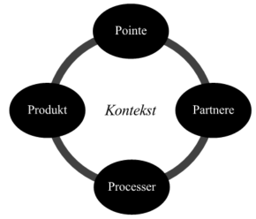
Metodiske overvejelser
Notes:
Signe
Ikke en kogebog – men pejlemærker
Pejlemærker man kan orientere sig efter, når man skal justere og vurdere og diskutere modellens dele i forhold til hinanden
En model over best fit?
Christian har udviklet model/pejlemærkerne på baggrund af projektet – de fandtes altså ikke, da vi gik i gang…
Men det er den ”model” i skal tage udgangspunkt i.
Pointe: Hvorfor – bl.a her man skal tænke over kvalitet, legitimitet og effektivitet. Undersøge udvikle, udføre
Partnere: Hvad er det for nogle studerende vi vil arbejde sammen med – og bliver det måske nødvendigt at rekruttere nye undervejs?
Processer: Hvordan får vi deltagernes ressourcer bragt i spil? Hvordan håndterer vi uenigheder?
Produkt: Er det defineret på forhånd?
Ofte starter man med pointen, - men det er ikke altid tilfældet

Slide 11
Pointe – hvad vil vi i samarbejdet med brugerne?
UNDERSØGE hvad brugerne tænker eller gør
UDFØRELSE ved brugerne – af bestemte opgaver
UDVIKLE produkter/services med brugerne
Og er det for at opnå:
Effektivitet, legitimitet eller kvalitet?
Notes:
Signe s. 20
Undersøge: kan være sådan lidt tilfredshedsundersøgelsesagtigt. Men kan også være meget antropologisk – hvordan kan de produkter og services vi har til dem – også bruges ☺ (men udvikler vi så noget – bliver vi måske bare klogere?)
Udføre: Vi vil gerne have brugerne til at gøre noget de kan lære af??? Skal de lave produkter, der kan motivere andre eller skal de lave produkter de kan lære af??? Er det så ikke lidt pseudo og snyd? Eller er det bare at styrke biblioteket som læringsrum?
Udvikle: Ofte med effektivitet, legitimitet og kvalitet for øje
læringsrum – understøtte under

Slide 12
Notes:
Signe
Christian har udviklet model på baggrund af projektet.
Deff projektet har haft en dynamisk til gang til co-creation.
En model over best fit?
Pejlemærker man kan orientere sig efter, når man skal justere og vurdere og diskutere modellens dele i forhold til hinanden
Pointe: formål og pointe

Slide 13
Partnere
Brugersegmenter?
Hvordan vil vi rekruttere dem?
Hvordan kan vi motivere dem / hvad motiverer dem til at deltage?
Notes:
Signe s. 24
Brugersegmenter: er der nogle bestemte kompetencer vi gerne vil have, skal de være erfarne, ikke erfarne? Lærestuderende /animationsdesign
Hvordan vil vi rekruttere dem? Åben invitation (mere eller mindre), pege på nogen, studenterorganisationer,
Hvordan kan vi motivere dem / hvad motiverer dem til at deltage? Personlig interesse (man kan miste den), det sociale (jeg kan alligevel ikke lide de andre), løn (man kan sige op), en karakter (fagets læringsmål kan sætte begrænsninger), ”tvang”
Åben eller lukket invitation til samarbejde?
Basering på ydre (fag/ansættelse) eller indre (personlig/politisk) motivation?
Studerende, særlige uddannelser, moduler, fag, undervisere, speciacleskrivere, dem der skriver lektor, phd, docent
Kompetencer/interessenter
Skal parterne rekrutteres pba en åben invitation til alle interesserede eller en lukket invitation til nogle bestemt udvalgte? Pba indre eller en ydre motivation.
Hvis man krydser disse pejlemærker får man en visuel illustration af fire strategier til rekruttering af studerende:
Personlig interesse: Interessen kan være flygtig
Fag: Stærk motivation – risiko for at fagets indhold styrer
Ansættelse: Meget koncentreret og kompetent (CBS) Men kan forlade stillingen
Stud. Organisation: Engagerede stud vs politisk interessekamp
Uoverensstemmelser kan optræde i alle former for samarb!

Slide 14
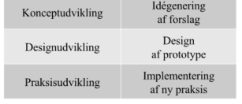
Partnernes roller i samarbejdet
Roller Karakteristika
Roller, som partnerne kan tage:
Co-initiators = konceptudvikle
Co-designeres = designudvikle
Co-implementors = praksisudvikle
Notes:
Signe s. 23
Konceptudvikle: vi skal have nogle gode ideer på bordet – åbent – kræver måske ikke særlige forudsætninger.
Designudvikle: en prototype – som måske kan masseproduceres – vores videoer?
Praksisudvikling: hvordan får vi udviklet en praksis hvor videoerne bruges?
Det handler om at etablere en ny praksis omkring et produkt eller en service… (bæredygtighed) nu ligger der nogle videoer, der kan bruges af de næste studerende. Vi har udviklet noget, der kan bruges af mange over lang tid.
Rollerne kræver forskellige kompetencer, så det kan være nødvendigt at skifte partnere undervejs
De fleste projekter har arbejdet med både kocept- og designudvikling..
Co-creation kan handle om konceptudvikling. Her er rollen for deltagerne meget åben.
Om designudvikling af produkt eller service pba foreliggende ide og koncept. Her er rollen for deltagerne meget konkret (konkretisere ide, udvikle design som kan præsenteres i en prototype). Flest cases i DEFF projektet placerer sig her.
Om praksisudvikling, finde løsning på etablering af ny praksis
Rollerne og opgaverne er altså meget forskellige, og kan derfor kræve forskellige partnere med fork. Interesser og kompetencer. Cases har både konceptudvikling og designudvikling!

Slide 15
Notes:
Signe
Christian har udviklet model på baggrund af projektet.
Deff projektet har haft en dynamisk til gang til co-creation.
En model over best fit?
Pejlemærker man kan orientere sig efter, når man skal justere og vurdere og diskutere modellens dele i forhold til hinanden
Pointe: formål og pointe

Slide 16
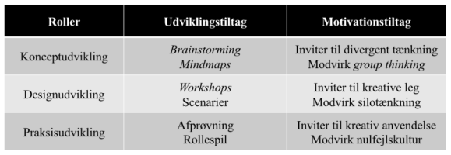
(Udviklings)processer
Notes:
Signe s.27
Skelne mellem processer der har til formål at fremme udvikling af produktet og processer der har fokus på at fastholde motivationen
Vi skal både have udviklet noget – og Motiveret de studerende til at blive i projektet
Divergent – det skal gå i flere retninger
Silotænkning – vi skal lade os inspirere af andre fag f.eks..
Nulfejlskultur – prøv noget – gør noget
Her kræver vi noget af jeg – for vi kommer ikke med en skabelon for hvordan man organiserer en brainstorm eller en workshop…
Hvem bestemmer hvad og hvor meget?
I nogen tilfælde skal vi måske finde ud af sammen med de studerende, hvordan processen skal forløbe.
Og hvad produktet skal være
Det handler også om hvor maget vi skal styre processen:
ligeværdig
faciliteret
ansvarliggørende
styret

Slide 17
Notes:
Signe
Christian har udviklet model på baggrund af projektet.
Deff projektet har haft en dynamisk til gang til co-creation.
En model over best fit?
Pejlemærker man kan orientere sig efter, når man skal justere og vurdere og diskutere modellens dele i forhold til hinanden
Pointe: formål og pointe

Slide 18
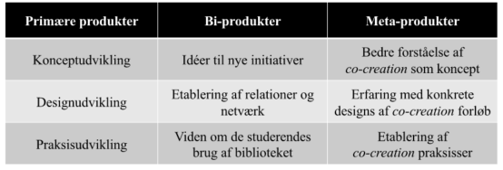
Produkter af samarbejde
Notes:
Signe
Sini 04 12: nu er produkterne så igen produkter… Der er et eller andet med slide 11, 12 og 13…

Slide 19
Produkter
Skriftlige kommunikation
Instruktioner til brug af vores maskiner/udstyr
Fjernlån (mails)
Infoskærme
Nyheder/plakater
Formidling
nye bøger,
Udstillinger
Plakater/vidensformidling
undervisningsmateriale
Aktiviteter
Vejledning
Undervisning/biblioteksintro
Kurser/workshops/oplæg…nye forslag til indhold?
Værtsskab/personale
Vagtdækning
Ubemandede biblioteker
Notes:
Signe

Slide 20
Notes:
Signe
Christian har udviklet model på baggrund af projektet.
Deff projektet har haft en dynamisk til gang til co-creation.
En model over best fit?
Pejlemærker man kan orientere sig efter, når man skal justere og vurdere og diskutere modellens dele i forhold til hinanden
Pointe: formål og pointe

Slide 21
Pointen Hvorfor vil du co-creation? (Undersøge, udvikle eller udføre)
Partnerer Hvem deltager
Processer Hvordan skal samarbejdet foregå
Produkt Hvad bliver resultatet.
Notes:
Signe
Det er vigtigt løbende at vurdere, om samarbejdet er konstruktivt og produktivt eller om der skal justeres på formål, deltagerkreds eller aktiviteter i samarbejdet for at bevæge det i en konstruktiv og produktiv retning.

Slide 22
Projektkonsortiets 9 FFU biblioteker
Co-creation: Studerende som medproducenter i udviklingen af bibliotekernes læringsprodukter
Hvad vælger
de studerende?
Trine Schreiber
Slides august 2018 /rapport nov 2018
Notes:
Maria

Slide 23
Slutprodukterne
Institution | Delprojektets slutprodukt | Delprojektets betegnelse
AUL | Database-platform: ´Træn din database´ Podcast om flere vinkler på en forskningsartikel Video om biblioteksrummet | AUL Å AUL E1 AUL E2
AUB | 4. Et interaktivt system for deling af ´legal literature´ 5. Et produkt til forbedring af de studerendes informationskompetencer i problembaseret projektarbejde | AUB 1 AUB 2
VIA B | 6. Videoer om læsestrategier 7. Videoer om biblioteksrummet | VIA Å VIA H
DTUB | 8. Plakater for at få hjælp til BA | DTUB
CBS L | 9. Kurser udført af en studerende samt rapport om behovsundersøgelse | CBSB
SDUB | 10. SDUB på Blackboard | SDUB
KUB | 11. Websitet ´Course Life´ (samt videoen `Sofus tager et kursus på biblioteket´) | KUB
KEA B | 12. APP som en tutorial for kildekritik | KEAB
Notes:
Maria
Bibliotekerne: Gruppeinterview med biblioteksformidlerne i alle delprojekter
De studerende: Interview med studerende fra 9 delprojekter (heraf indgik 2 interviews i gruppeinterviewene med biblioteket) samt spørgeskema fra 2 delprojekter. Interview savnes med studerende fra 1 delprojekt.

Slide 24
Flere produkter

Slide 26
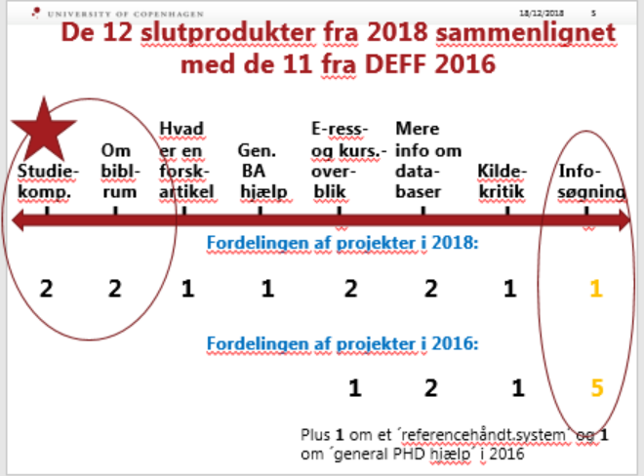

Slide 27
Medietyper
Nye formidlingsformer ift 2016 hvor der ikke var samarbejde med studerende
Notes:
Maria

Slide 28
2. Hvilken form for invitation til de studerende blev anvendt?
Fire invitationsformer - motivationsfaktorer:
Deltagelse som åben tilgang (5 incl 2xVIA)
Deltagelse indebærer gavekort (1)
Deltagelse indebærer timeløn (1)
Deltagelse indebærer ECTS (5)
Notes:
Maria

Slide 29
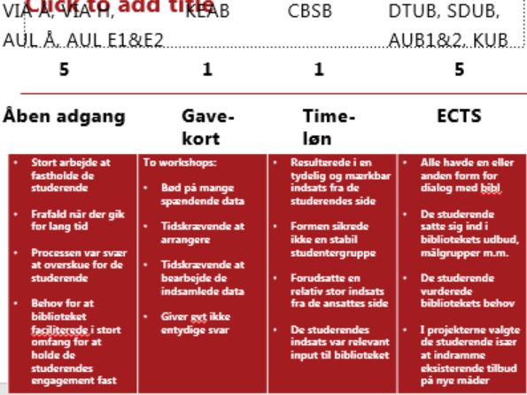

Slide 30
Åben adgang ECTS
Fokus på nye aktiviteter i Biblioteket (studieunderstøttelse)
Læsestrategier
Flere vinkler på en forskningsartikel
Biblioteksrummets andre aktiviteter
Men også fokus på ´mere
info om databaser´
Fokus på at formidle de eksisterende tilbud på nye måder (øge synlighed)
Farverige plakater om BA-hjælp
Kurser og e-ressourcer længere fremme
Info.søgning som del af et projektarbejds-værktøj
´Legal´ tekstdeling som del af et teamværktøj
Notes:
Maria
Valg af indhold/forslag synes forskelligt afhængig af rekrutteringsform
I den ene gruppe var det mere åbent og I ECTSgruppen var opgaven I højere grad givet på forhånd
3 ud af 4 åben adgang foreslog nye aktiviteter
4 ud af 5 ects foreslår nye måder at formidle eksisterende Tilbud på.

Slide 31
Konklusioner
Emnetyperne fordeler sig anderledes i 2018 ift 2016. Fx er emnet ´Informationssøgning´ ikke valgt i samme omfang i 2018 som i 2016
Invitationsformen indvirker på læreprocessen og på den viden de studerende opnår om biblioteket. Særlig for ´ECTS´ fremhæver de studerende erkendelsen af, at der var meget de ikke vidste om biblioteket
´Åben adgang´ giver forslag til nye aktiviteter i biblioteket, mens ´ECTS´ giver forslag, der fx indrammer de eksistererende tilbud på mere ´spiselige´ måder
Notes:
Maria

Slide 32
Formidlingsgenrer
Formidling gn visning af materialet (skrift/tale+ billed/video). Forklarende med passiv modtager
Rummer spil/quiz er underholdende elementer
Æstetisk formsprog farve/film (tegnefilm)
Fange modtagerens opmærksomhed
Spontan aktiverende læringsform
Kognitiv læringsform
Notes:
Maria
Begge rekrutteringformer anvender alle tre formidlingsformer.
Kognitiv læringsform: brugeren skal læse og lytte først. afsenderen baserer sig på at skabe kognitive ændringer (adfærsændring)
Spontan aktiverende læringsform: brugeren skal gøre noget med produktet – prøve en adfærd først og så senere sætte sig kognitivt ind i den viden produktet indeholder (kildekritik spillet)
Samarbejdet med stud har fremhævet en interesse for at benytte den spontan aktiverende læringsform som formidlingsgenre i uddannelsesbibliotekerne ifm undervisnings og vejledning.
Stud søger efter nye formidlingsformer der kan øge synligheden af bibl tilbud
Men har også nye forslag til aktiviteter i bibliotekerne – i retning af mere studieunderstøttende aktiviteter.

Slide 33
Co-Create dit arbejdsliv
Nu skal vi i gang…
Notes:
Signe

Slide 34
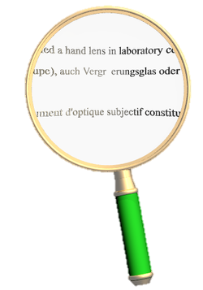
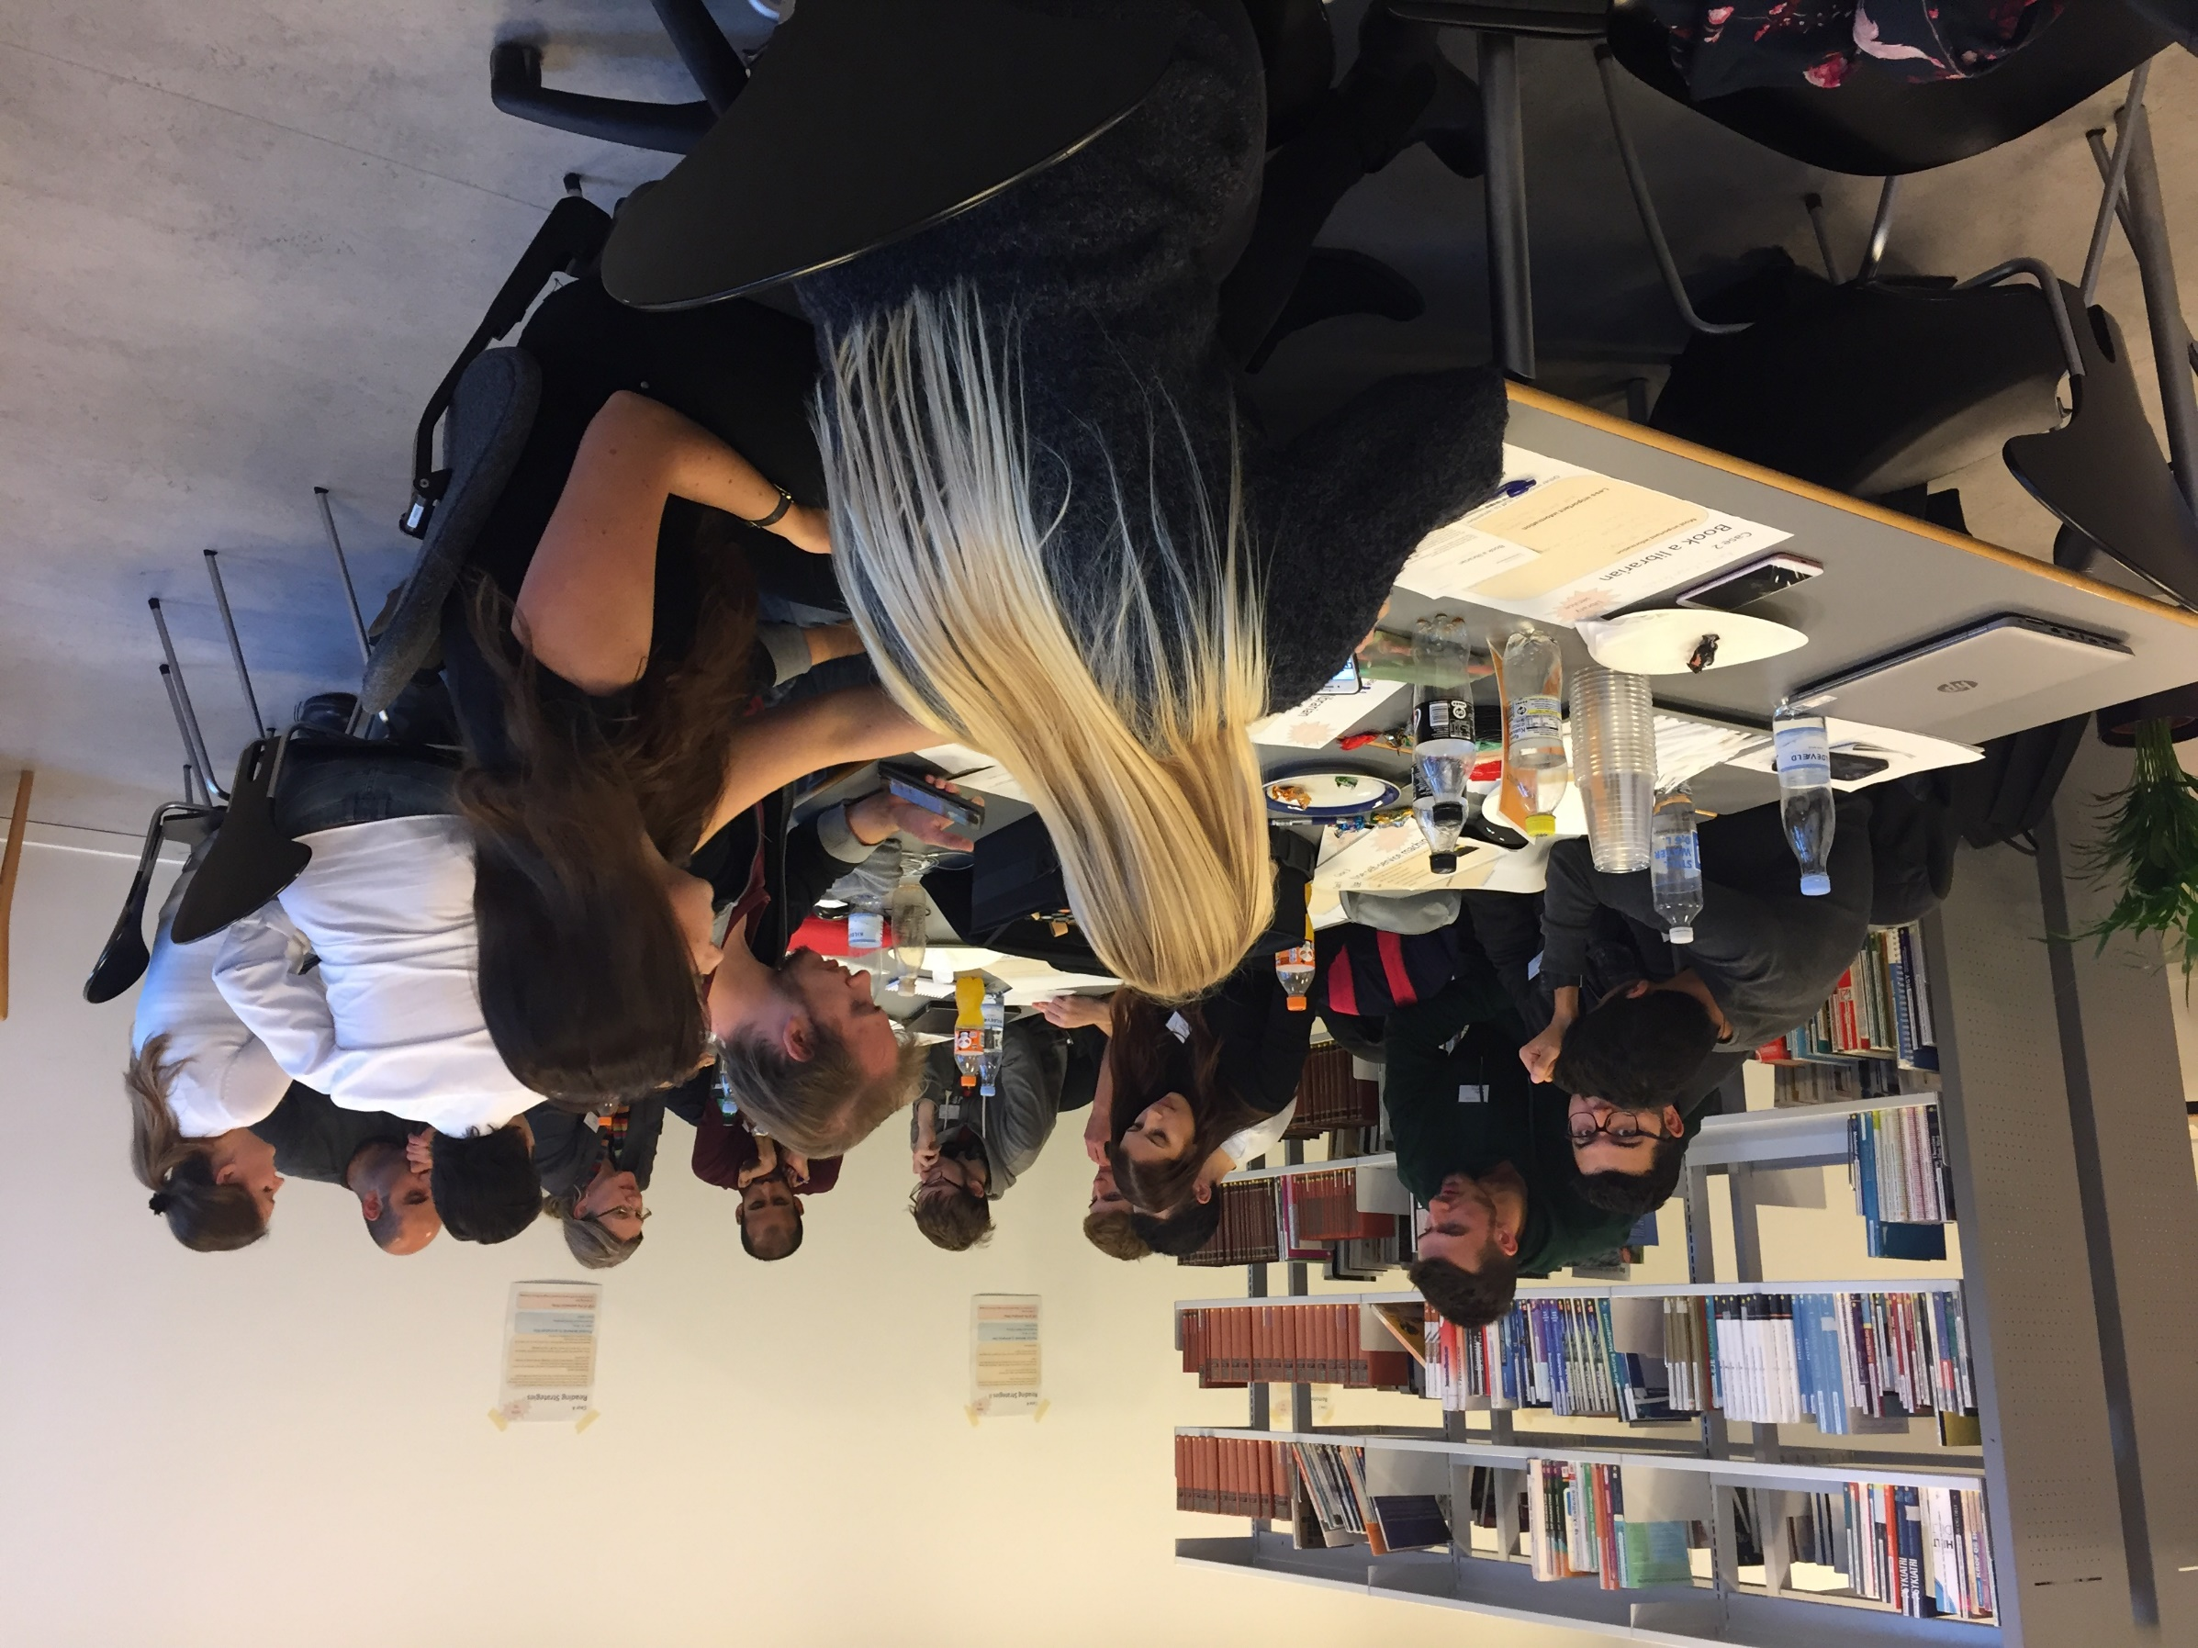
Hvor kan du/vi bruge CO-Creation i VIA biblioteker? Tænk selv og skriv ideer på post-it sedler
VIA Biblioteker
3 minutter
Notes:
Signe

Slide 35
Gå sammen i grupper på 3-4 personer Præsenter dine ideer, og lyt aktivt på de andres ideer. Udvælg en ide per gruppe
10
minutter
I skal berige hinandens ideer ved f.eks. At spørge ja, og…
I skal ikke dræbe ideer, ved f.eks. At sige ja, men
Notes:
Signe

Slide 36
Gruppearbejde med udgangspunkt i 4p model
Bliv i jeres 3-4 mands grupper
Vælg en ide at arbejde videre med
Diskuter ideen igennem med udgangspunkt i 4P modellen
Fasthold de ting I taler om ved at skrive dem ned på det udleverede samtaleark, så i efterfølgende kan præsentere i plenum
30 minutter
Notes:
Signe – og Maria?

Slide 37
Præsentation af koncepter
Lad os høre et par eksempler på hvordan jeres ideer har udviklet sig igennem 4p modellen.
Notes:
Maria

Slide 38
Hvad så nu??
Hvordan får vi ideerne / koncepterne til at komme til live?
Kan du/I tage ideen med hjem og anvende direkte?
Skal du/I spørge din nærmeste leder hvordan ideen kan få lov til at leve?
Kan du/I tage ideen med til dit/jeres team?
Hvilke mulige handlinger ser du for at din/jeres ide skal blive til noget?
Notes:
Har du måske nogle ideer til andre teams/kollegaer – kan du bringe dem videre til dem?

Slide 39
2. Time + 10 min.
De får en opgave: Hvor kan du/vi bruge CO-Creation i VIA biblioteker?
Individuelt summer hver enkelt 3 minutter, og nedskriver på postit sedler
Gå sammen med dine sidemakker i grupper a 3-4 personer. -> arbejd sammen i 10 minutter hvor I præsenterer ideerne for hinanden, og berige ideerne for hinanden… spørg ja, og… Vi vil maximere ideerne.
30 min. Grupperne arbejder videre – de vælger en ide at arbejde med i forhold til 4 p modellen. (den ide de har mest energi i)
3-4 grupper formidler for de andre grupper….
Grupperne arbejder udfra et a3 papir med de 4 p modellen på.

